Slide 1
DepMap DNA 변이 기반 유전체 불안정성 예측
및 최소 Mutation Biomarker Panel 발굴
AI bio team project 1조
이건우 원주영
정현희 박수현
김태현 배한얼

Slide 2
프로젝트 주제
1) mutation 정보만으로 WGD·CIN·LOH와 같은 유전체 불안정성 상태를 예측할 수 있는지 확인
2) 예측에 필요한 mutation 정보를 얼마나 줄일 수 있는지 탐색
3) 최종적으로, 최소 Mutation Marker Panel 발굴 가능성 확인
↓
예측 신호 확인 시
↓
성능 유지 시

Slide 3

Background
유전체 불안정성
- WGD (Whole Genome Doubling)
전체 유전체가 한 번 더 복제된 상태
- CIN (Chromosomal Instability)
염색체 수 & 구조 계속 불안정하게 변하는 상태
- LOH (Loss of Heterozygosity)
서로 다른 두 유전정보 중 하나가 소실된 상태
암과 관련된 유전체 변화
: 개별 유전자 mutation
: 유전체 수준의 변화
↓
이번 프로젝트
: 유전체 수준의 변화 중 유전제 불안정성에 주목

Slide 4
핵심 질문
Q1. Mutation 정보만으로 WGD·CIN·LOH를 예측할 수 있는가?
Q2. 예측에 반복적으로 중요하게 선택되는 mutation이 있는가?
Q3. 일부 주요 mutation만으로도 전체 모델 성능의 상당 부분을 유지할 수 있는가?
-> 최소 mutation biomarker panel 발굴 가능성 탐색
Q4. 암종을 분리한 상황에서도 예측 성능이 유지되는가?

Slide 5
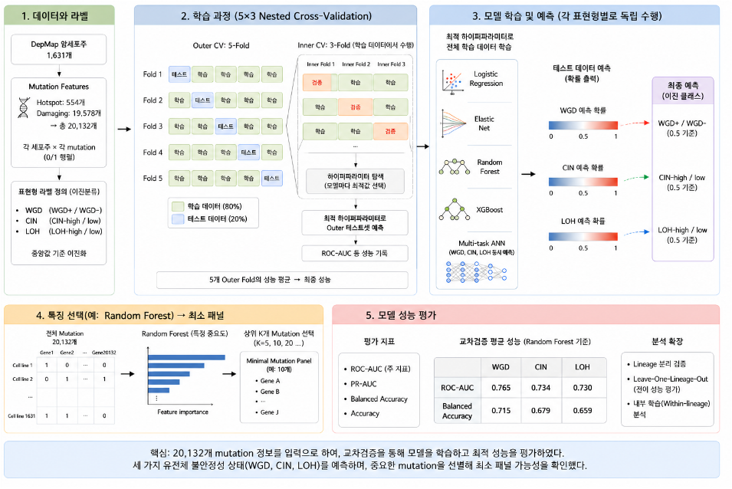
Figure 1. 연구 전체 흐름

Slide 6
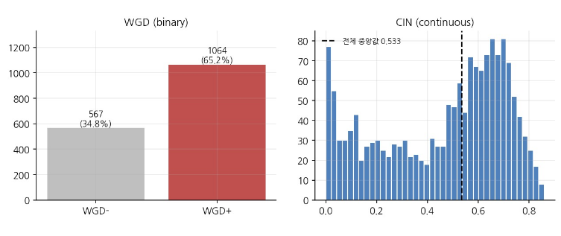

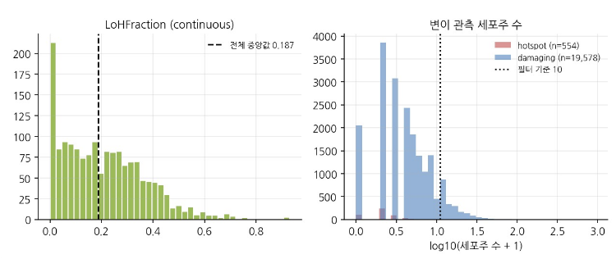
Figure 2. WGD/CIN/LOH 분포
10개보다 적은 세포주에서만 나타나는 너무 희귀한 mutation을 제외 후 모델 학습에 사용
1,631
암세포주
20,132
Mutation features
Hotspot mutation (554)
Damaging mutation (19,578)

Slide 7
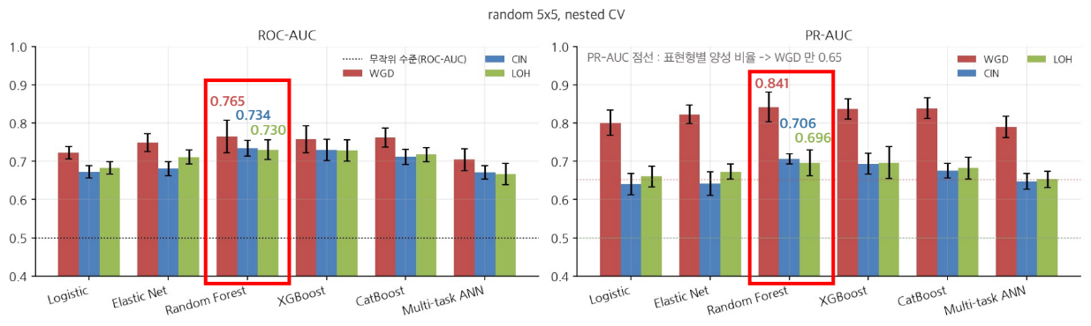

Figure 3. 모델 예측 성능 비교
Logistic / Elastic Net / RF / XGBoost / ANN의 ROC-AUC 및 PR-AUC
Q1. Mutation 정보만으로 WGD·CIN·LOH를 예측할 수 있는가?
여러 모델 중 Random Forest가 가장 높은 예측 성능을 보임
Random Forest 기준 ROC-AUC는 WGD 0.765, CIN 0.734, LOH 0.730
-> Mutation 정보만으로 WGD CIN LOH를 예측할 수 있다.

Slide 8

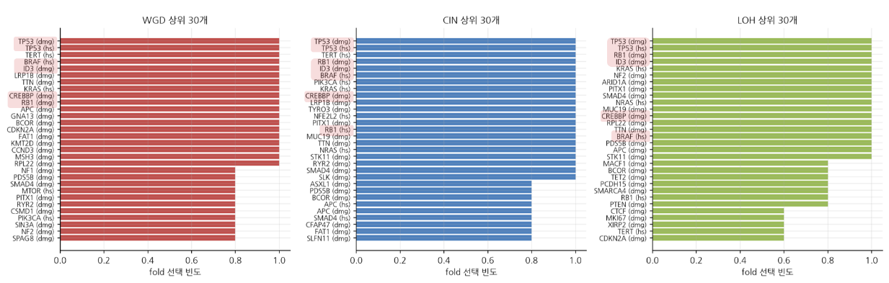
Figure 4. Biomarker selection stability
유전자별 fold 선택 빈도
Random Forest, outer 5-fold

Slide 9

Figure 4. Biomarker selection stability
유전자별 fold 선택 빈도
Q2. 예측에 반복적으로 중요하게 선택되는 mutation이 있는가?
세 표현형 공통 : TP53, ID3, BRAF, RB1, CREBBP
WGD 특이 : GNA13, KMT2D, CCND3, MSH3, NF1
CIN 특이 : TYRO3, NFE2L2, SLFN11, ASXL1, SLK
LOH 특이 : ARID1A, TET2, SMARCA4, PTEN, CTCF
TP53 변이가 여러 fold에서 반복적으로 높은 중요도를 보였으며
ID3, BRAF, CREBBP 등도 주요 예측 변수로 확인됨
-> 예측에 반복적으로 중요하게 선택되는 mutation이 있다.

Slide 10
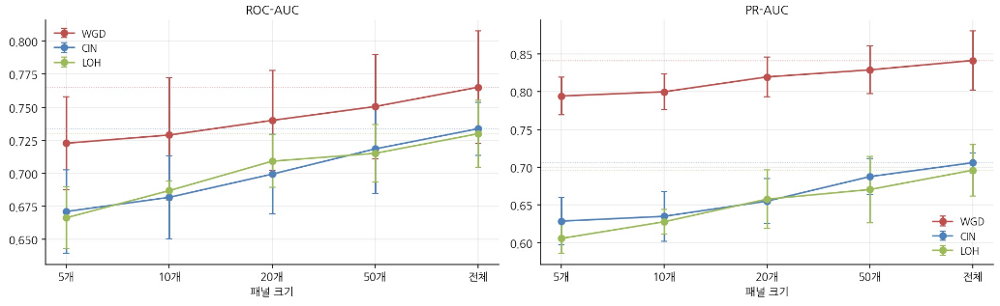

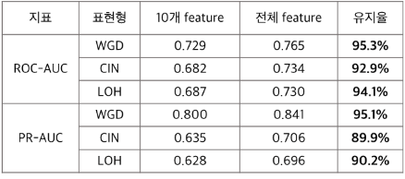
Figure 5. Panel size–performance curve
panel 크기 별 예측 성능 평가
Q3. 일부 주요 mutation만으로도 전체 모델 성능의 상당 부분을 유지할 수 있는가?
10개 mutation feature만 사용해도 전체 모델 대비
ROC-AUC의 약 93~95%
PR-AUC의 약 90~95% 유지
-> 일부 주요 mutation만으로 성능 상당부분 유지할 수 있다.

Slide 11
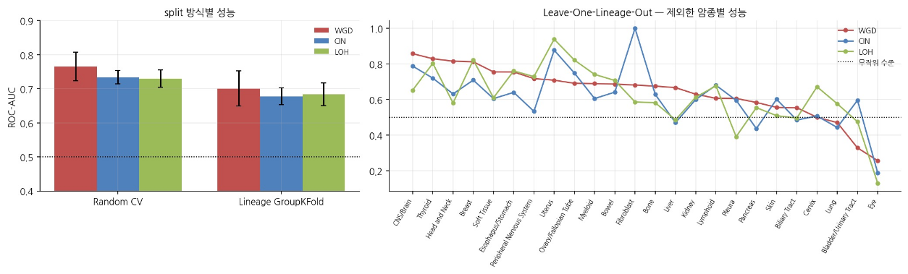

Figure 6. Lineage 기반 일반화 검증
Random CV에서 얻은 성능이 다른 암종에도 유지되는지 두 단계로 검증
(a) Random CV vs Lineage GroupKFold
(b) Leave-One-Lineage-Out 검증
Random CV → GroupKFold
•
WGD : -0.065
•
CIN : -0.056
•
LOH : -0.047
•
CNS/Brain, Breast, Thyroid 등에서는 비교적 높은 성능
•
Eye는 세 표현형 모두 매우 낮은 성능
•
Lung 등 일부 암종에서도 일부 표현형이 무작위 수준 이하
세포주를 무작위로 분할하므로
같은 암종의 세포주가 학습과 평가에
같은 암종이 학습/평가 데이터에
동시에 포함되지 않도록 나눔
모두 포함될 수 있음
Q4.
암종을 분리한 상황에서도 예측 성능이 유지되는가?
암종을 분리해 평가한 결과, 예측 성능은 평균 ROC-AUC 기준 약 0.05~0.07 감소
예측 성능은 일부 유지되었으나 암종별 성능 편차가 크게 나타남
-> 모든 암종의 공통 모델로 해석하기에는 한계가 있으며 암종별 추가검증해볼 수 있다.

Slide 12
최종 결론
Q1. Mutation 정보만으로 WGD·CIN·LOH를 예측할 수 있는가?
A1. Mutation 정보만으로 WGD·CIN·LOH를 무작위보다 높은 수준으로 예측
Q2. 예측에 반복적으로 중요하게 선택되는 mutation이 있는가?
A2. TP53 등 일부 mutation이 반복적으로 중요한 예측 변수로 확인
Q3. 일부 주요 mutation만으로도 전체 모델 성능의 상당 부분을 유지할 수 있는가?
A3. 약 10개 mutation feature만으로도 전체 모델 성능의 상당 부분 유지
-> 고차원의 mutation 정보를 소수의 주요 mutation feature로 축소 가능하다는 것을 확인
-> 최소 mutation biomarker panel 가능성 확인
Q4. 암종을 분리한 상황에서도 예측 성능이 유지되는가?
A4. 암종을 분리하면 예측 성능이 감소하고 암종별 편차가 크게 나타남
-> 모든 암종에 공통 적용되는 mutation biomarker panel로 해석하기는 어려움
Mutation 기반 유전체 불안정성 예측과 최소 biomarker 후보 panel의 가능성을 확인하고
모든 암종 적용을 위해 추가 검증이 필요함을 제시했다.

Slide 13
감사합니다 :)

